Slide 1
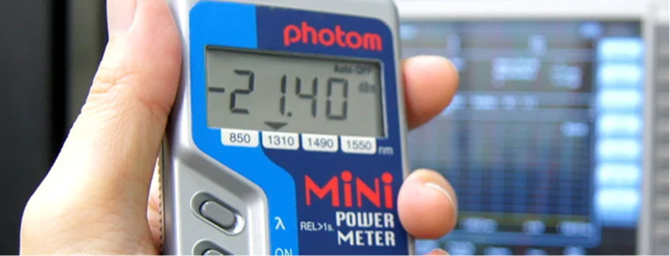
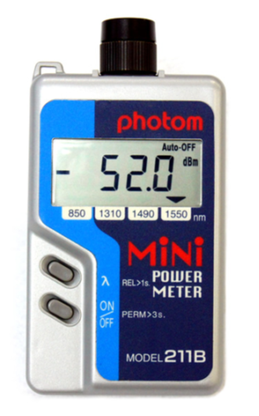


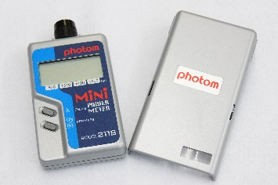
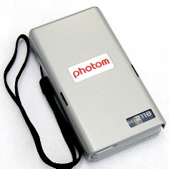
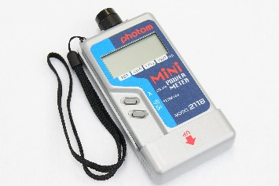


約30年前から愛される
信頼・高耐久・安心
の国内生産ブランド
光回線工事に必須な光パワーメータのご案内
光工事現場で
おなじみ！
211B が ”オススメ” なワケ
コンパクトな名刺サイズ！
操作ボタンは２つだけで簡単！
リーズナブルなお手頃価格！
２つのボタンだけ！
その他のオススメPoint
プロテクトカバーで大事なセンサーやボタンを保護します！
ストラップ付で、落下防止の心配なし！
詳しくは
211B

Slide 2

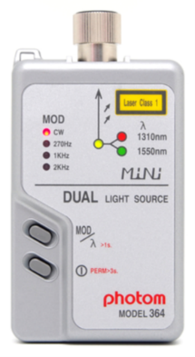
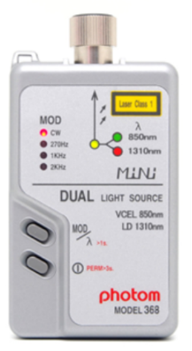
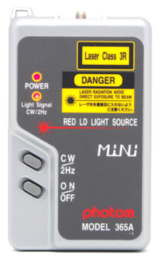
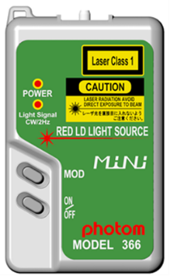
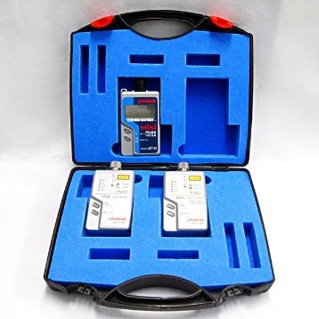

光測定に便利な光源もご用意しています
光源シリーズ
測定用光源
可視光源
光源シリー
364
368
365A
366
シングルモード測定用光源
マルチモード・GI測定用光源
長距離用可視光源
短距離用可視光源
さらに。。。
お得なキット品もご用意！
869B 《SM／MM・GI兼用テストキット》
人気のMiNi211Bとシングルモード＆マルチモード･GI用光源とのお得なセット
持ち運びに便利な軽量･堅牢なプロテクトケースに収納
SCコネクタ、LCコネクタに対応！
※その他のキット品もございます。是非ご相談ください。
ご用命は下記販売店まで
【製造元】
【販売店】
グレイテクノス株式会社
https://www.graytechnos.com/
〒110-0005
東京都台東区上野1-9-2 ビルボビル 2F
TEL:03-5807-6081

